Slide 1
Bài 14
TUẦN 25
CỎ NON CƯỜI RỒI
TIẾT 3. VIẾT

Slide 2


Chính tả Cỏ non cười rồi
S/58

Slide 3
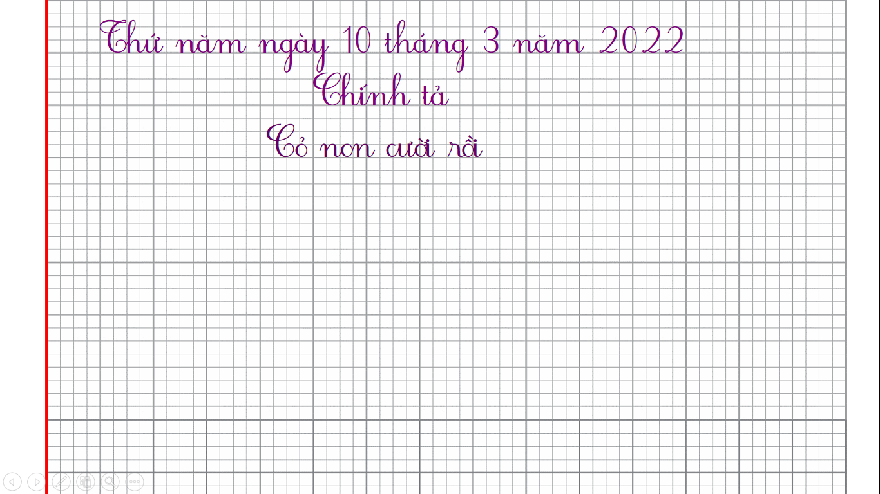

Thứ năm ngày 10 Ǉháng 3 năm 2022
Chính tả
Cỏ non cười ςồi

Slide 4

Yêu cầu cần đạt
- Nghe viết đúng chính tả một đoạn văn ngắn trong bài Cỏ non cười rồi; trình bày đúng đoạn văn, biết viết hoa chữ cái đầu tên bài và đầu các câu văn.
- Làm đúng các bài tập chính tả phân biệt ng/ngh; tr/ch hoặc êt/êch.
Notes:
12

Slide 5


1. Nghe – viết:
Cỏ non cười rồi
Én nâu gọi các bạn của mình đến. Suốt đêm, cả đàn đi tìm cỏ khô tết thành dòng chữ: “Không giẫm chân lên cỏ!”, rồi đặt trên bãi cỏ. Xong việc, én nâu tươi cười bảo cỏ non:
- Từ nay em yên tâm rồi. Không còn ai giẫm lên em nữa đâu.

Slide 6

Tìm hiểu nội dung bài viết
Trong đoạn viết có những nhân vật nào?
én nâu, cỏ non
Thấy các bạn nhỏ giẫm lên cỏ? Thương cỏ non, én nâu đã làm gì?
Én gọi các bạn đi tìm cỏ khô tết thành dòng chữ “Không giẫm chân lên cỏ!” rồi đặt trên bãi cỏ.

Slide 7







Lưu ý khi viết
Viết hoa tên đầu bài và đầu mỗi câu.
Các dấu chấm, dấu phẩy, dấu hai chấm, dấu ngoặc kép trong bài.
Các chữ dễ viết sai trong bài:
Suốt đêm, giẫm chân, tươi cười, yên tâm.

Slide 8

Tư thế ngồi viết
Lưng thẳng.
Không tì ngực xuống bàn.
Đầu hơi cúi.
Mắt cách vở khoảng 25-30cm.
Tay phải cầm bút
Tay trái tì nhẹ lên mép vở để giữ.
Hai chân để song song thoải mái.

Slide 9
1. Nghe – viết:
Cỏ non cười rồi
Én nâu gọi các bạn của mình đến. Suốt đêm, cả đàn đi tìm cỏ khô tết thành dòng chữ: “Không giẫm chân lên cỏ!”, rồi đặt trên bãi cỏ. Xong việc, én nâu tươi cười bảo cỏ non:
- Từ nay em yên tâm rồi. Không còn ai giẫm lên em nữa đâu.

Slide 10
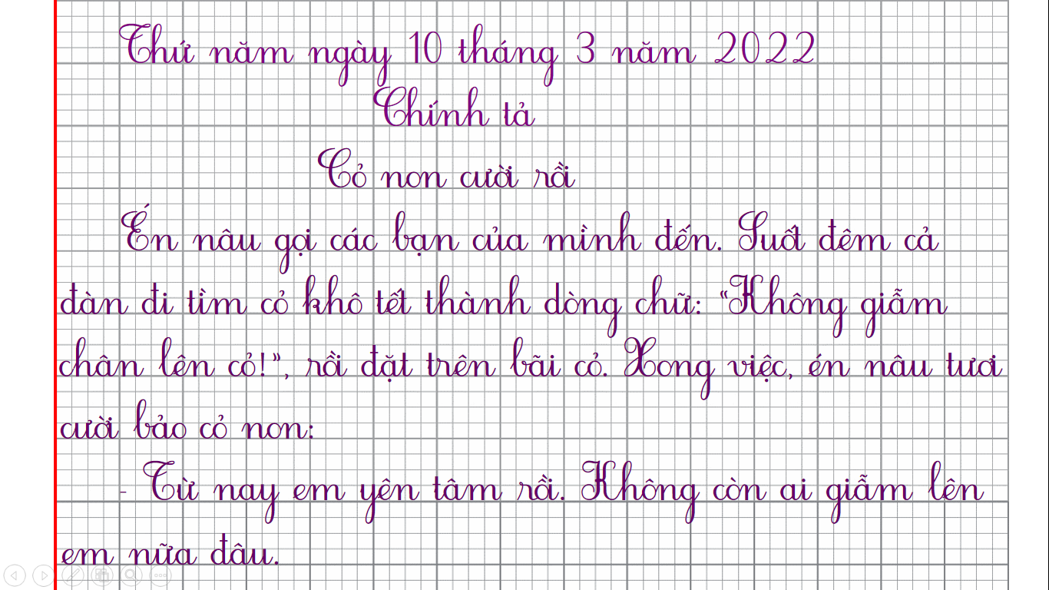
Thứ năm ngày 10 Ǉháng 3 năm 2022
Chính tả
Cỏ non cười ςồi
Én nâu gọi các bạn của mình đến. Suốt đêm cả
đàn đi tìm cỏ khô tết thành dòng chữ: “Không giẫm
chân lên cỏ!”, ςồi đặt trên bãi cỏ. Xong việc, én nâu tươi
cười bảo cỏ non:
- Từ nay em yên tâm ςồi. Không còn ai giẫm lên
em nữa đâu.

Slide 11


2. Chọn ng hoặc ngh thay cho ô vuông.
Buổi sớm, muôn nghìn giọt sương đọng trên những ngọn cỏ, lóng lánh như ngọc.

Slide 12

3. Chọn a hoặc b.
a. Chọn tr hoặc ch thay cho ô vuông.
Đồng làng vương chút heo may
Mầm cây tỉnh giấc, vườn đầy tiếng chim
Hạt mưa mải miết trốn tìm
Cây đào trước cửa lim dim mắt cười.
(Theo Đỗ Quang Huỳnh)

Slide 13

3. Chọn a hoặc b.
b. Chọn êt hoặc êch thay cho ô vuông.
- Vui như Tết.
- Ếch kêu uôm uôm, ao chuôm đầy nước.
- Ánh trăng chênh chếch đầu làng.

Slide 14

TẠM BIỆT CÁC CON!

